Slide 1



TRƯỜNG ĐẠI HỌC KIẾN TRÚC HÀ NỘI
KHOA CÔNG NGHỆ THÔNG TIN
ĐỒ ÁN TỐT NGHIỆP KỸ SƯ
ĐỀ TÀI: XÂY DỰNG GAME VẬN ĐỘNG HAU ACTIVE TRÊN NỀN TẢNG UNITY 3D ỨNG DỤNG THỊ GIÁC MÁY TÍNH ĐỂ ĐIỀU KHIỂN NHÂN VẬT BẰNG CỬ CHỈ THỜI GIAN THỰC
Giảng viên hướng dẫn
TS. Nguyễn Quốc Huy
Sinh viên
Nguyễn Vũ Minh Long 2155010151
1

Slide 2


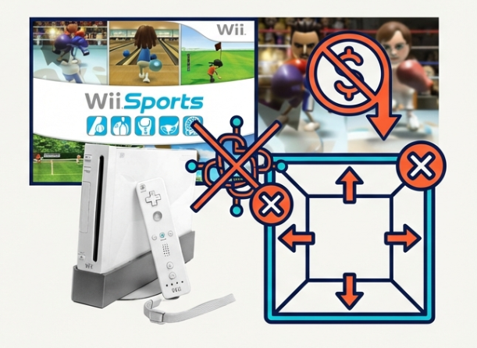
THỰC TRẠNG THỤ ĐỘNG VÀ RÀO CẢN PHẦN CỨNG
Vấn đề: Sinh viên IT đối mặt với lối sống tĩnh tại, thiếu vận động do đặc thù ngành học
Các game vận động (Exergames) hiện tại yêu cầu thiết bị phần cứng đắt tiền (console, tay cầm cảm biến chuyên dụng) và không gian rộng rãi.
2

Slide 3

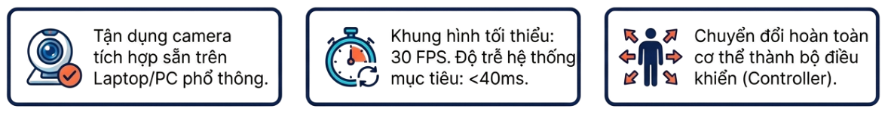
GIẢI PHÁP HAU ACTIVE: KHÔNG CHẠM - KHÔNG THIẾT BỊ PHỤ
3

Slide 4
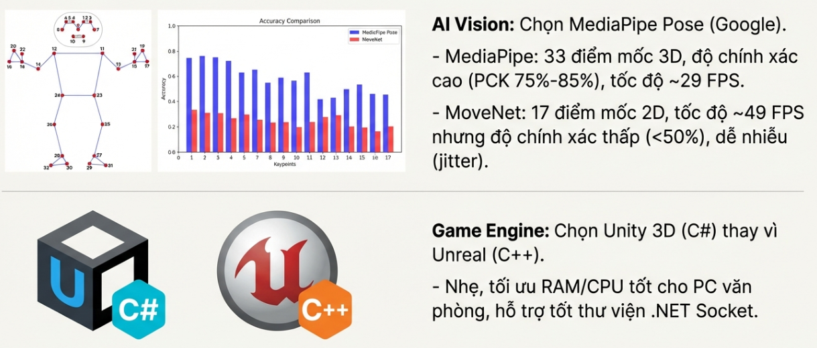
CÔNG NGHỆ SỬ DỤNG
4

Slide 5
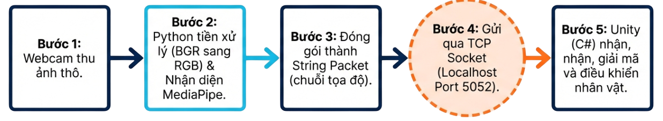
KIẾN TRÚC GIAO TIẾP THỜI GIAN THỰC
5

Slide 6
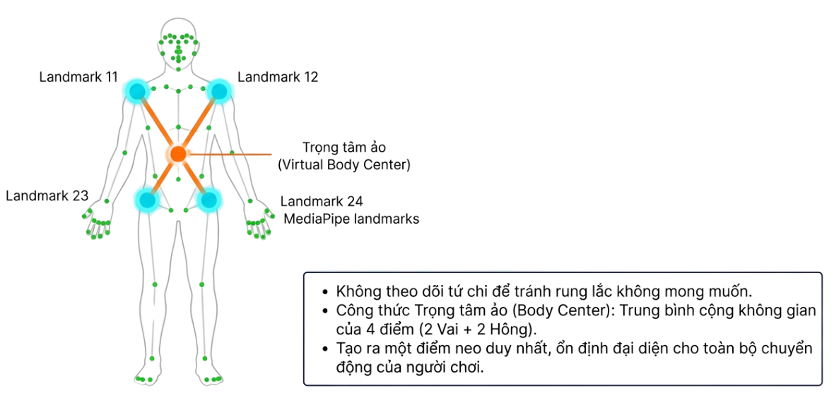
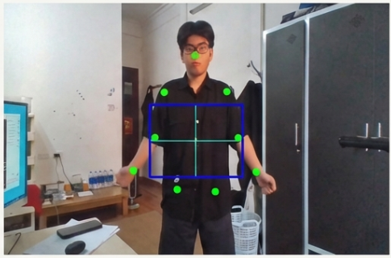
THUẬT TOÁN NHẬN DIỆN TOÀN THÂN
6

Slide 7
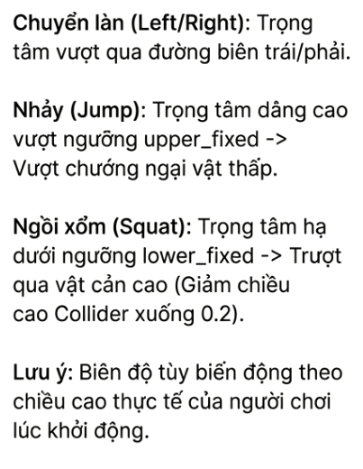
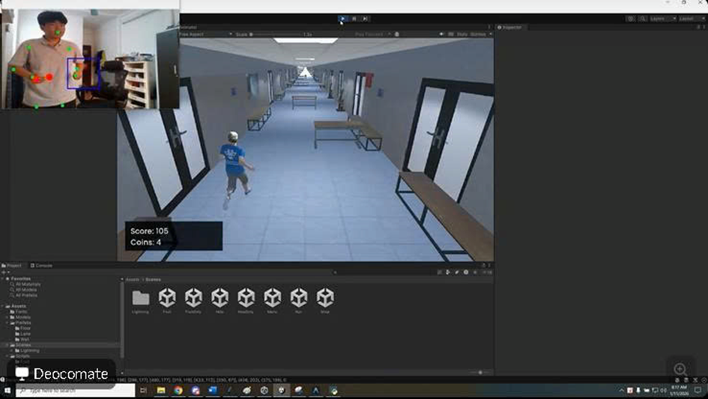
THUẬT TOÁN ĐIỀU HƯỚNG CHUYỂN ĐỘNG NHÂN VẬT
7

Slide 8
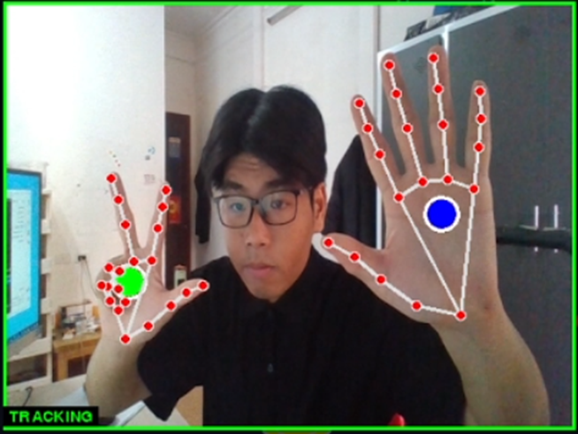
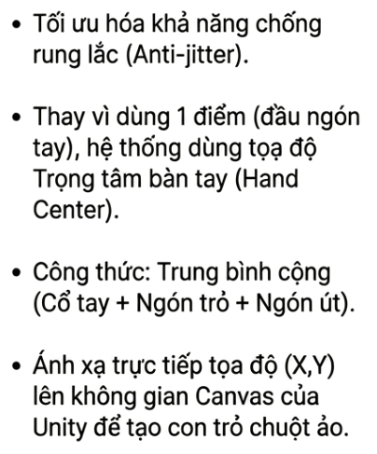
THUẬT TOÁN NHẬN DIỆN BÀN TAY
8

Slide 9
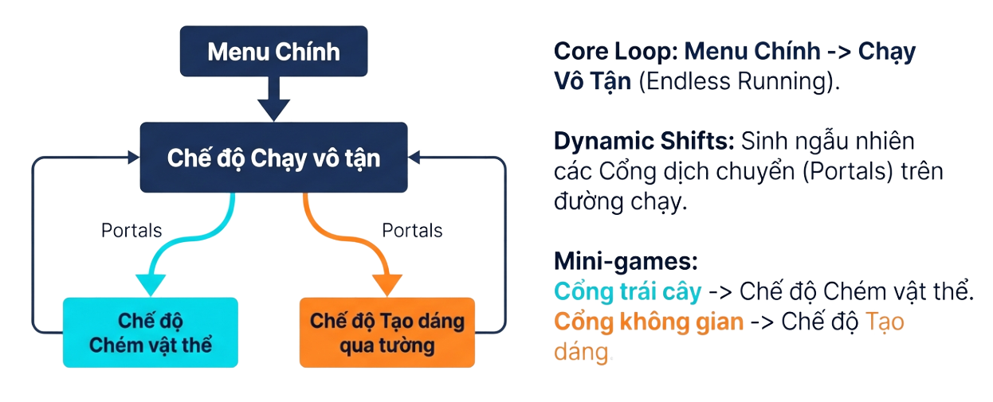
KIẾN TRÚC GAMEPLAY THỔNG THỂ
9

Slide 10
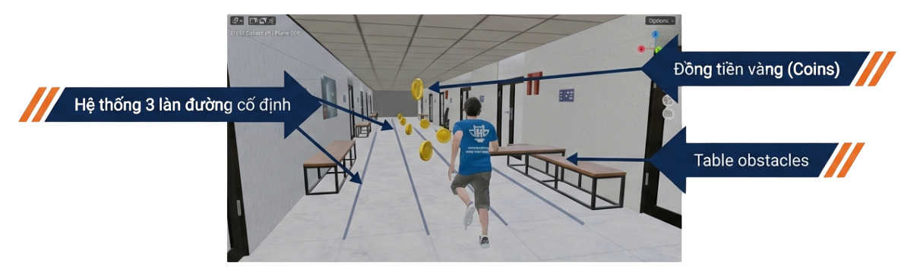
CHẾ ĐỘ CỐT LÕI: CHẠY VÔ TẬN
Vận động: Ép người chơi liên tục đổi làn nhảy cao, và squat thấp để sống sót
10

Slide 11
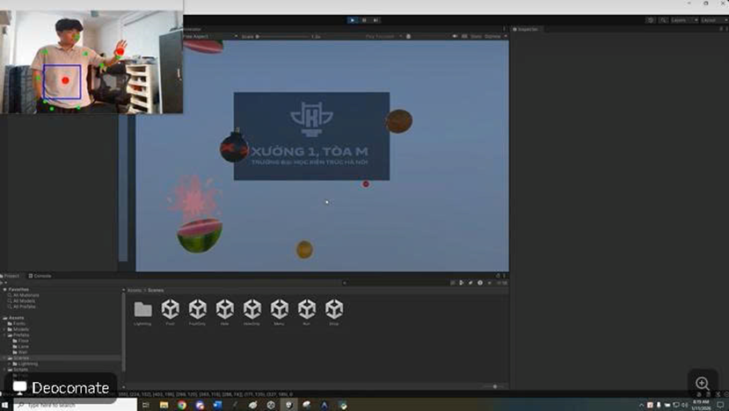
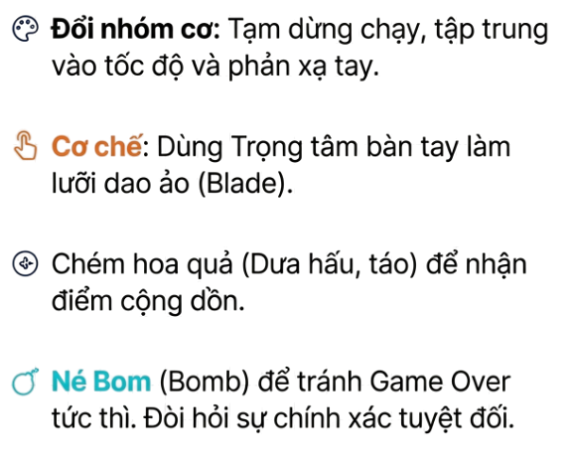
CHẾ ĐỘ MINI-GAME: CHÉM VẬT THỂ
11

Slide 12
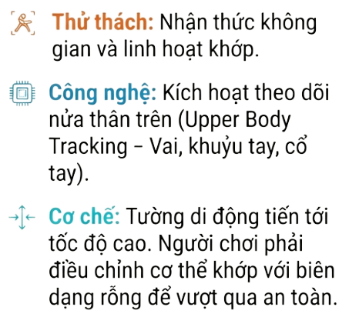
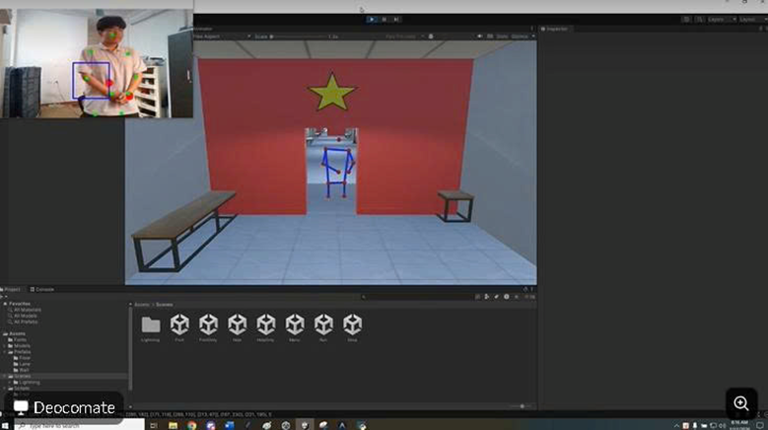
CHẾ ĐỘ MINI-GAME: CHÉM VẬT THỂ
12

Slide 13
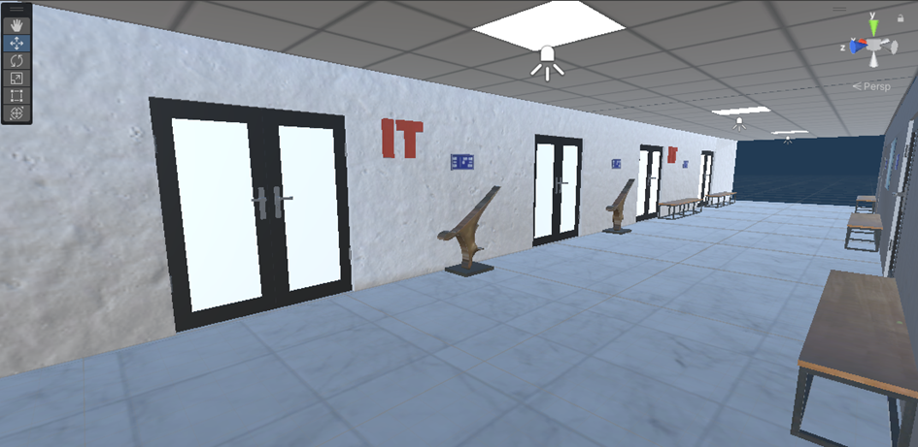
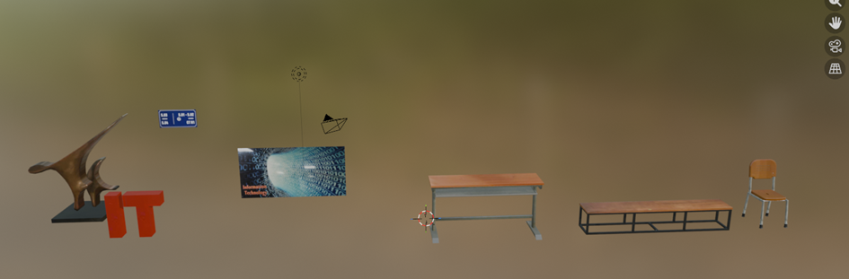
THIẾT KẾ MÔI TRƯỜNG VÀ TỐI ƯU HÓA TÀI NGUYÊN
13

Slide 14

TỔNG KẾT
KỸ THUẬT
HIỆU NĂNG
Giao tiếp TCP Socket
đa luồng tốt giữa Python
và Unity 3D
Duy trì >30 FPS mượt mà trên phần cứng máy tính phổ thông, độ trễ thấp.
SỨC KHỎE
Trò chơi hóa biến các bài tập Cardio, Squat thành giải trí, đốt cháy calo thực tế.
14

Slide 15
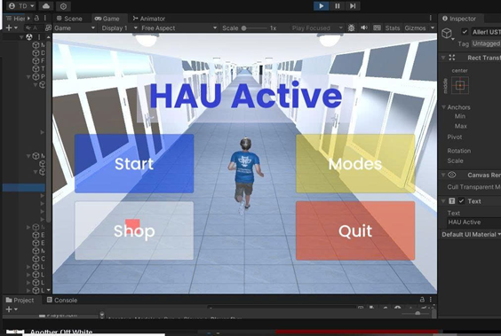
EM XIN CHÂN THÀNH CẢM ƠN
THẦY CÔ VÀ CÁC BẠN
ĐÃ LẮNG NGHE!
15

